Slide 1
English Class
What animal do you like?

Slide 2
dog
What’s this?と
それぞれの動物で
質問していってください。

Slide 3
cat

Slide 4
dog

Slide 5
rabbit

Slide 6
panda

Slide 7
penguin

Slide 8
koala

Slide 9
Capybara

Slide 10
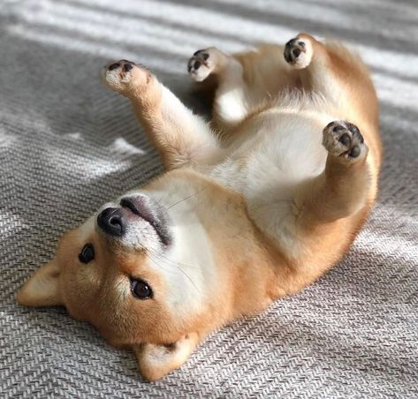
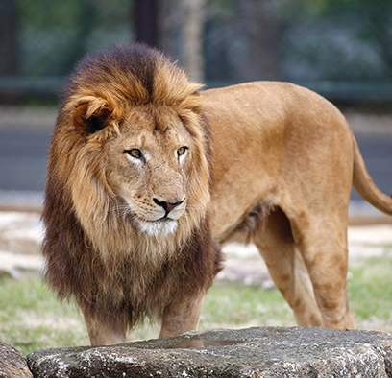
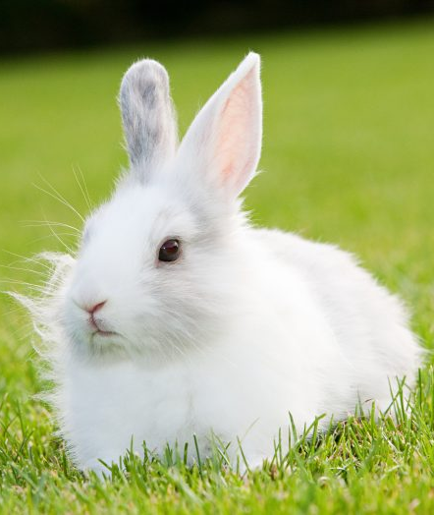
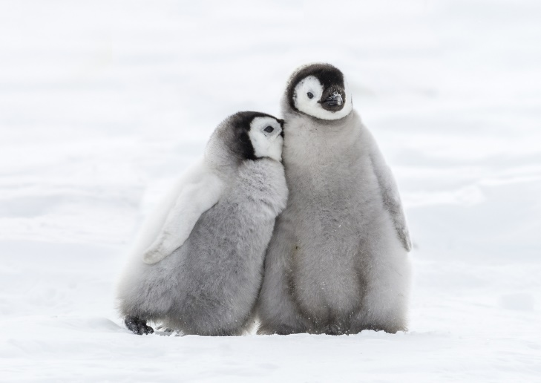
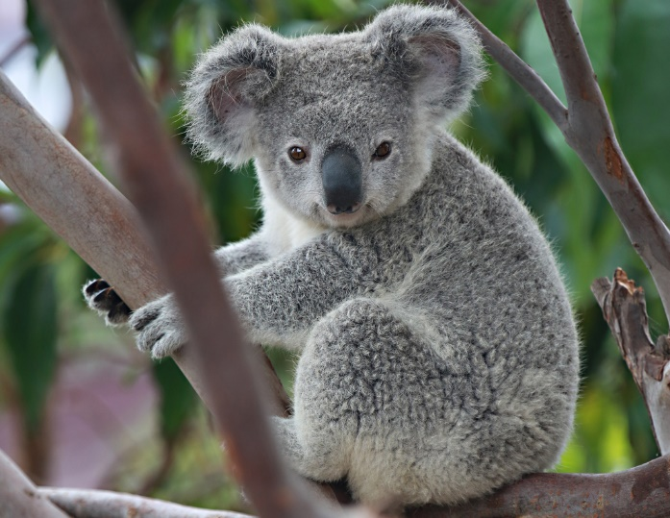
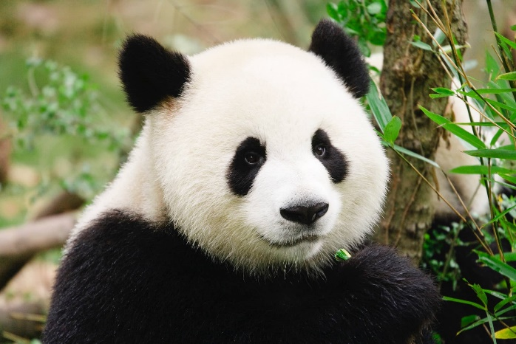
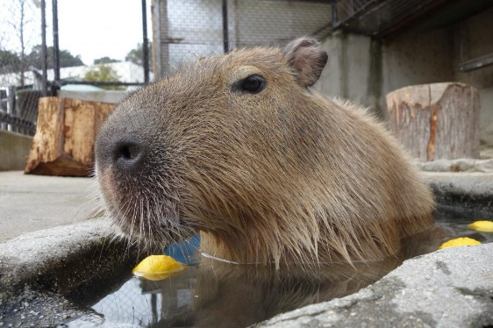
What animal do you like?
このページでは実際に生徒に質問をして、アンケートのように使って下さい。

Slide 11
Point!
What animal do you like?
何の 動物 好きですか
→何の動物が好きですか？
What ~~~ do you like?
何の〇〇が好きですか。
What + 〇〇 で
何の○○がすきですか？

Slide 12
Let’s Practice!

Slide 13
練習しよう
What animal do you like?

Slide 14
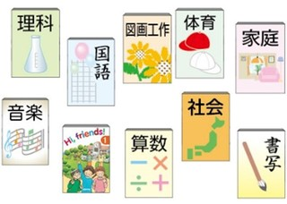
練習しよう
What subject do you like?

Slide 15
練習しよう
What sport do you like?

Slide 16
練習しよう
What color do you like?

Slide 17
練習しよう
What food do you like?

Slide 18
練習しよう
What fruit do you like?

Slide 19
練習しよう
What number do you like?

Slide 20
Point!
What animal do you like?
何の 動物 好きですか
→何の動物が好きですか？
What animal can we see?
何の 動物 ～できる 私たち 見る
私たちは何の動物を見ることができますか。
What + 〇〇 のうしろが
変化する場合もＯＫ！

